Slide 1



中旅酒店集团
收益管理会议模板
20XX年XX月XX日-XX月XX日

Slide 2

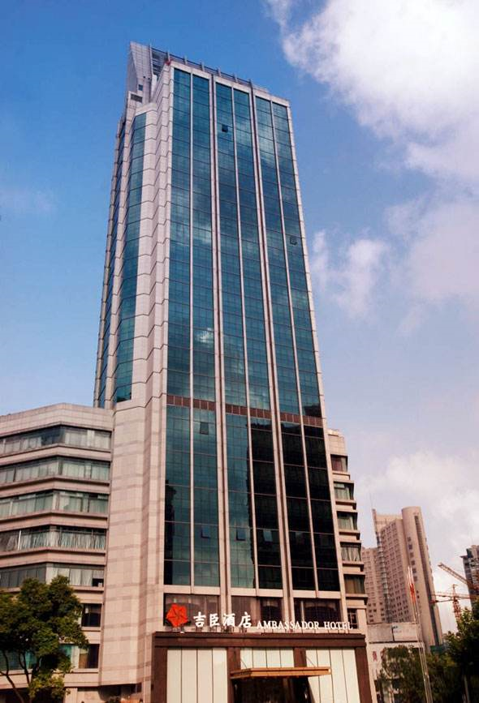
01
上周市场状况回顾
02
上周酒店自身的经营状况
目录
03
酒店上周的营销策略回顾
CONTENTS
04
下周市场预判
05
主要市场营销策路
目 录
06
需各部门配合的内容

Slide 3
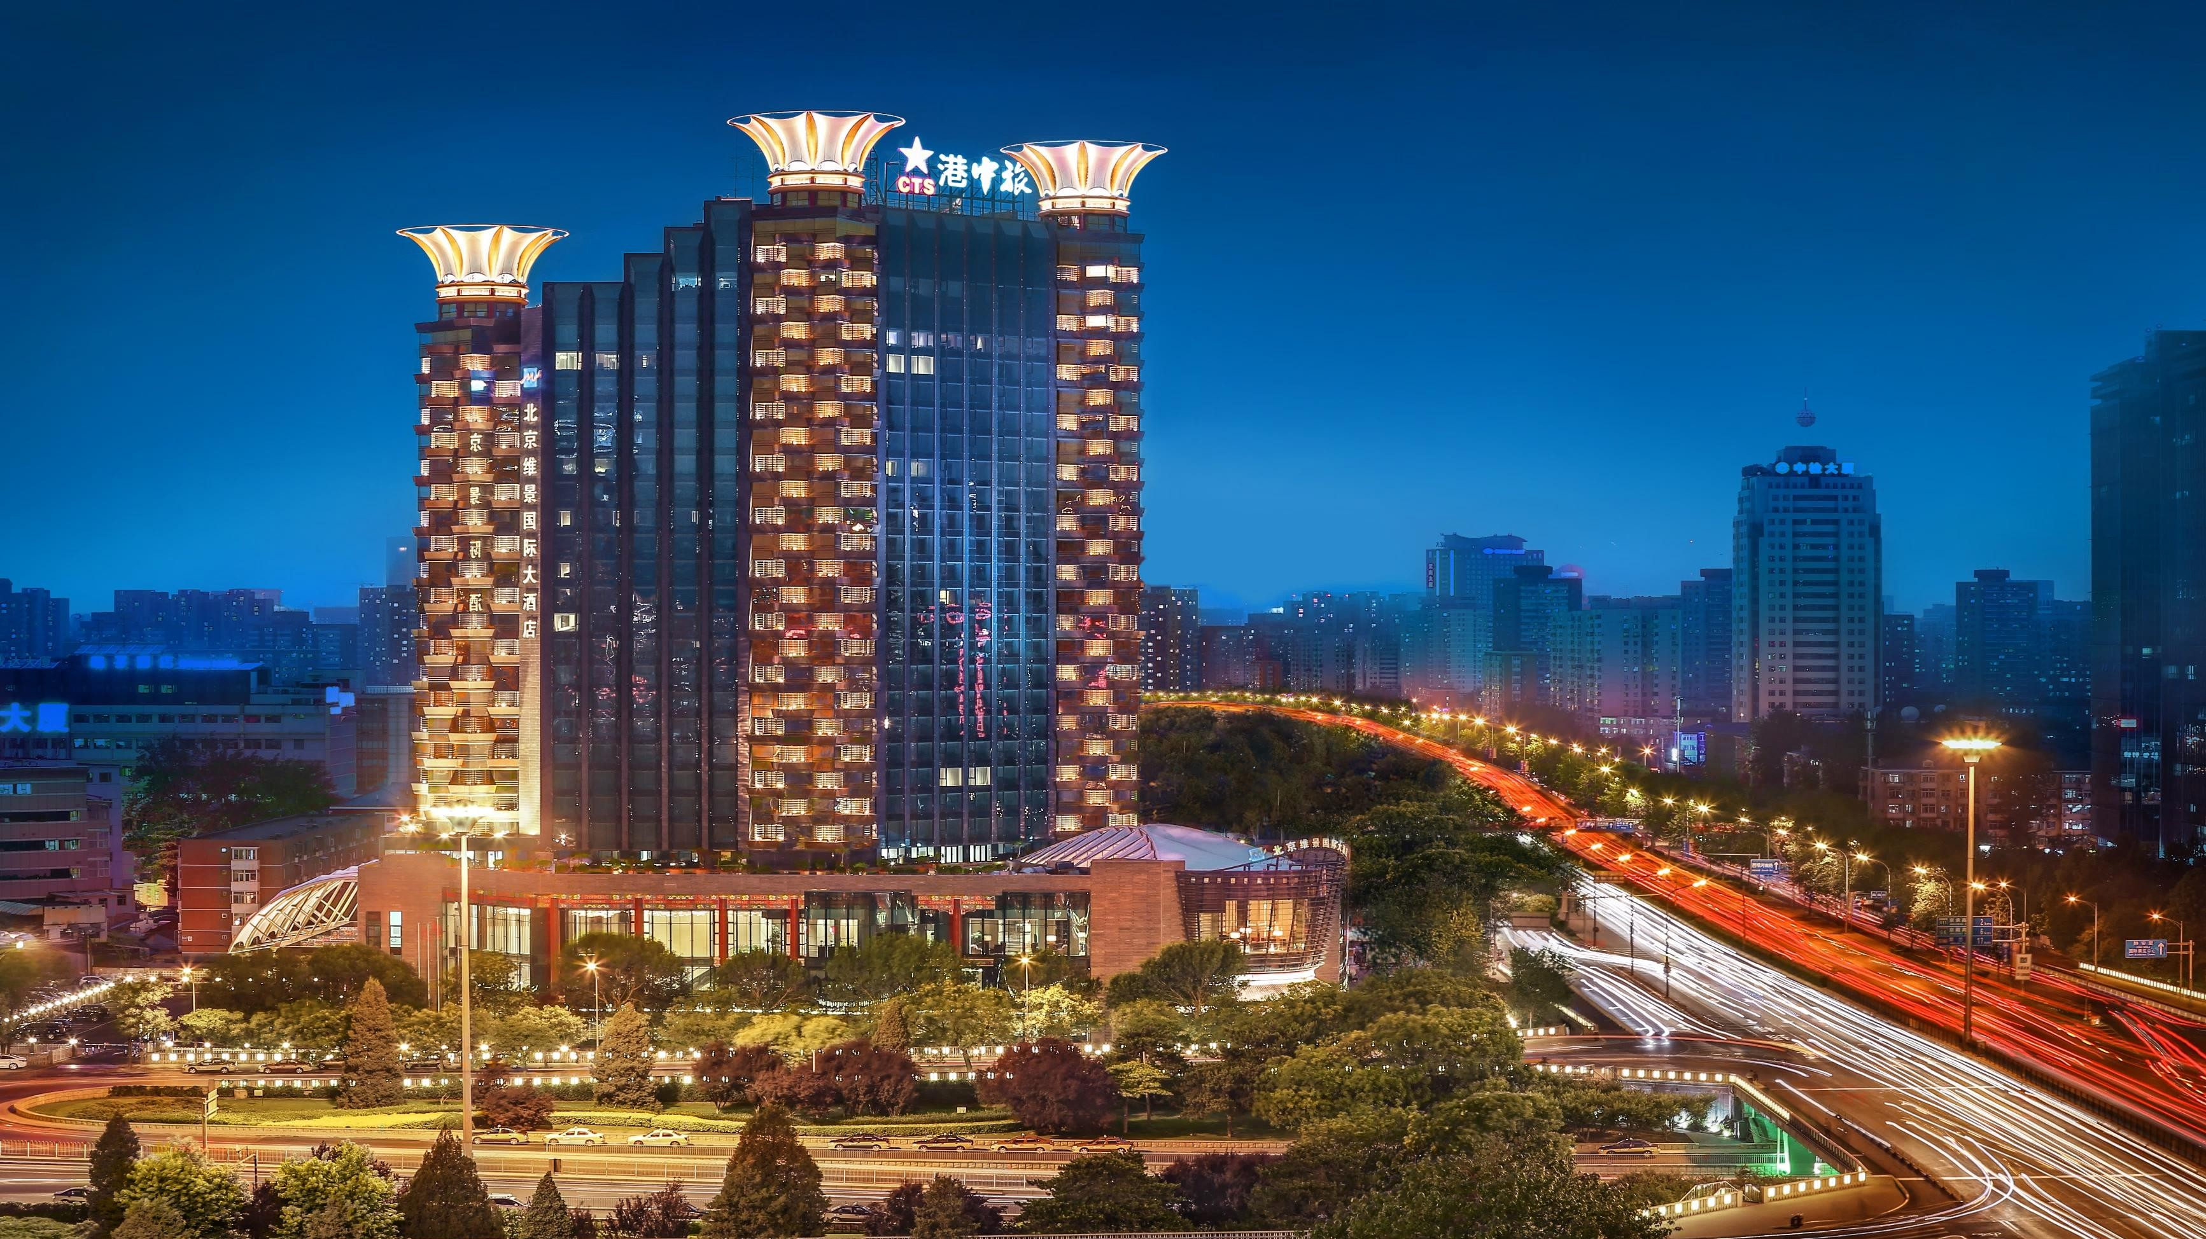
中国旅游集团，中国唯一旅游业央企
拥有35年发展史，具备丰富的酒店综合管理经验
全球近200家酒店，接近50,000间客房
旗下15,000员工，具备充足的高中级管理人才梯队
1. 上周市场状况回顾

Slide 4
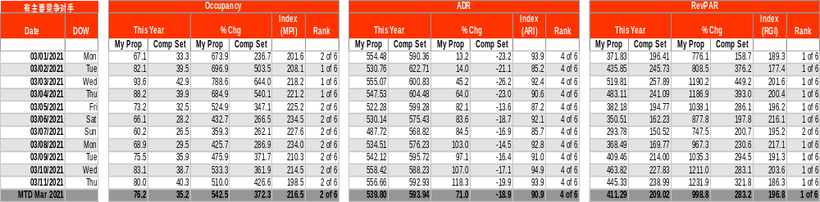
上周市场状况回顾 – 有主要竞争酒店
  来自于STR网站
下图为样本提取，请在STR平台中调取
  数据挑选内容：
  — 有竞争对手酒店，需要对上周每天完成情况的走势进行比对分析，说出酒店与对标酒店的增减幅比较、周累计MPI\ARI\RGI完成情况，以及在数据中找到与对标酒店群完成不一样的点，及其原因。

Slide 5
上周市场状况回顾 – 没有主要竞争酒店
  来自于STR网站
下图为样本提取，请在STR平台中调取
与所属市场值参考 |  |  | Occupancy |  |  |  |  | ADR |  |  |  |  | RevPAR
Date | DOW |  | This Year |  | % Chg |  |  | This Year |  | % Chg |  |  | This Year |  | % Chg
 |  |  | My Prop | Industry | My Prop | Industry |  | My Prop | Industry | My Prop | Industry |  | My Prop | Industry | My Prop | Industry
03/01/2021 | Mon |  | 38.5 | 30.7 | -12.8 | 20.2 |  | 395.84 | 470.28 | -1.9 | -3.7 |  | 152.25 | 144.60 | -14.4 | 15.7
03/02/2021 | Tue |  | 37.0 | 31.9 | -18.3 | 35.2 |  | 439.79 | 472.78 | 8.5 | -1.0 |  | 162.64 | 150.61 | -11.4 | 33.7
03/03/2021 | Wed |  | 39.6 | 35.1 | 45.7 | 64.0 |  | 398.79 | 462.24 | 2.1 | -4.2 |  | 158.10 | 162.06 | 48.7 | 57.2
03/04/2021 | Thu |  | 39.9 | 35.6 | 43.6 | 46.4 |  | 412.32 | 465.80 | 9.8 | -1.5 |  | 164.68 | 165.96 | 57.7 | 44.3
03/05/2021 | Fri |  | 47.6 | 35.9 | 56.3 | 44.9 |  | 493.52 | 494.40 | 31.6 | 4.5 |  | 235.08 | 177.63 | 105.7 | 51.4
03/06/2021 | Sat |  | 68.0 | 42.5 | 215.1 | 86.7 |  | 469.76 | 528.60 | 24.9 | 10.0 |  | 319.66 | 224.42 | 293.4 | 105.3
03/07/2021 | Sun |  | 36.4 | 28.1 | 78.3 | 23.4 |  | 405.50 | 471.08 | 0.1 | -3.0 |  | 147.57 | 132.16 | 78.5 | 19.7
03/08/2021 | Mon |  | 37.3 | 32.0 | 207.3 | 74.3 |  | 439.29 | 471.97 | -4.2 | -5.2 |  | 163.76 | 150.85 | 194.5 | 65.2
03/09/2021 | Tue |  | 43.8 | 32.8 | 252.4 | 71.0 |  | 378.91 | 460.43 | -5.8 | -4.4 |  | 165.91 | 150.92 | 232.0 | 63.4
03/10/2021 | Wed |  | 34.6 | 31.7 | 120.8 | 38.7 |  | 400.48 | 457.61 | -1.2 | -4.6 |  | 138.63 | 144.92 | 118.2 | 32.3
03/11/2021 | Thu |  | 38.2 | 38.7 | 104.8 | 65.7 |  | 391.79 | 465.40 | 2.5 | -1.4 |  | 149.53 | 179.90 | 109.8 | 63.4
MTD Mar 2021 |  |  | 41.9 | 34.1 | 67.2 | 50.7 |  | 424.73 | 476.05 | 7.4 | -1.0 |  | 177.98 | 162.24 | 79.5 | 49.2
  当只看与市场均值比较时：
  — 看酒店三项指标与市场均值的差异
  — 了解市场的大方向，尤其是在出租率走势上的变化

Slide 6
上周市场回顾 – 日常数据互换比对
  来自于酒店日常数据互换
下图为样本提取，请手工制作Excel表
竞争酒店 | 总房间数 | 可售房数 | 已售房数 | 出租率 | 平均房价 | 房费收入 | RevPAR. | MPI | ARI | RGI
本酒店 | 355 | 11005 | 5659 | 51.4% | 414.47 | 2,345,485.73 | 213.13 | 1.21 | 0.85 | 1.04
A酒店 | 292 | 9052 | 3621 | 40.0% | 418.00 | 1,513,578.00 | 167.21 | 0.94 | 0.86 | 0.81
B酒店 | 433 | 13423 | 5196 | 38.7% | 567.00 | 2,946,132.00 | 219.48 | 0.91 | 1.17 | 1.07
C酒店 | 317 | 9827 | 4156 | 42.3% | 568.00 | 2,360,608.00 | 240.22 | 1.00 | 1.17 | 1.17
D酒店 | 312 | 9672 | 3835 | 39.7% | 452.00 | 1,733,420.00 | 179.22 | 0.93 | 0.93 | 0.87
总计 | 1709 | 52979 | 22467 | 42.4% | 485.12 | 10,899,223.73 | 205.73
  提问：
  — 本酒店在比较时间段内的经营表现与市场相比，趋向于好还是不好？好在哪里？差距在哪里？
  — 在我们的几家竞争对手中，他们的这个时间段里做了哪些策略？定价走势是怎样的？
  — 这些酒店中，对标时间段里接待了哪些会议活动？

Slide 7
上周酒店经营情况回顾 – 客房完成情况
日期： | 2021年 |  |  | 2021 vs. 2019 |  |  | 2021 vs. Forecast
 | 间夜数 R/Ns | 平均房价 ADR | 房费收入 Rm Rev. | 间夜数 R/Ns | 平均房价 ADR | 房费收入 Rm Rev. | 间夜数 R/Ns | 平均房价 ADR | 房费收入 Rm Rev.
总计 Total |  |  |  | 0 | 0.0 | 0.0 | 0 | 0.0 | 0.0
  提问：
  — 本酒店在比较时间段内的经营表现中，分别与上年同期比较、与酒店在上周的预测相比有如何表现？

Slide 8
上周酒店经营情况回顾 – 客房完成情况
日期： |  | 2021年 |  |  | 2021 vs. 2019 |  |  | 2021 vs. Forecast |  |  | 2021 vs. Budget
细分市场组 Market Group | 细分市场 Market Segment | 间夜数 R/Ns | 平均房价 ADR | 房费收入 Rm Rev. | 间夜数 R/Ns | 平均房价 ADR | 房费收入 Rm Rev. | 间夜数 R/Ns | 平均房价 ADR | 房费收入 Rm Rev. | 间夜数 R/Ns | 平均房价 ADR | 房费收入 Rm Rev.
公开市场散客 Subtotal Public FIT | 前台及预订直接散客 WALKIN&RSVN |  |  |  | 0 | 0.0 | 0.0 | 0 | 0.0 | 0.0 | 0 | 0.0 | 0.0
 | 线上公开散客 Online FIT |  |  |  | 0 | 0.0 | 0.0 | 0 | 0.0 | 0.0 | 0 | 0.0 | 0.0
线下散客 Subtotal Offline FIT | 商务公司 COR |  |  |  | 0 | 0.0 | 0.0 | 0 | 0.0 | 0.0 | 0 | 0.0 | 0.0
 | 长住市场 LSR |  |  |  | 0 | 0.0 | 0.0 | 0 | 0.0 | 0.0 | 0 | 0.0 | 0.0
 | 批发商 WHO |  |  |  | 0 | 0.0 | 0.0 | 0 | 0.0 | 0.0 | 0 | 0.0 | 0.0
会议 MICE | 公司会议 MTC |  |  |  | 0 | 0.0 | 0.0 | 0 | 0.0 | 0.0 | 0 | 0.0 | 0.0
 | 交易会、展览会会议 MET |  |  |  | 0 | 0.0 | 0.0 | 0 | 0.0 | 0.0 | 0 | 0.0 | 0.0
 | 政府会议 MGM |  |  |  | 0 | 0.0 | 0.0 | 0 | 0.0 | 0.0 | 0 | 0.0 | 0.0
团队 TOUR | 系列团 TSR |  |  |  | 0 | 0.0 | 0.0 | 0 | 0.0 | 0.0 | 0 | 0.0 | 0.0
 | 一次性团队 ADH |  |  |  | 0 | 0.0 | 0.0 | 0 | 0.0 | 0.0 | 0 | 0.0 | 0.0
航空公司 AIRLINE | 误机团 ALO |  |  |  | 0 | 0.0 | 0.0 | 0 | 0.0 | 0.0 | 0 | 0.0 | 0.0
 | 机组 ACW |  |  |  | 0 | 0.0 | 0.0 | 0 | 0.0 | 0.0 | 0 | 0.0 | 0.0
总计 Total |  |  |  |  | 0 | 0.0 | 0.0 | 0 | 0.0 | 0.0 | 0 | 0.0 | 0.0
  提问：
  — 本酒店在比较时间段内的细分市场经营表现中，分别与上年同期比较、与酒店在上周的预测相比有如何表现？差在哪个市场上？什么原因导致的该细分市场差？

Slide 9
上周酒店经营情况回顾 – 主要营销策略回顾
  主要商务客源TOP10表现；
  会议市场表现；
  上周公开市场表现；
  对于变价时间前后，请分别使用STR/携程后台进行变价验证；
  营销过程中遇到的问题

Slide 10
中国旅游集团，中国唯一旅游业央企
拥有35年发展史，具备丰富的酒店综合管理经验
全球近200家酒店，接近50,000间客房
旗下15,000员工，具备充足的高中级管理人才梯队
2. 下周主要营销策略

Slide 11
下周酒店经营情况回顾 – 客房预计完成情况
日期： | 2021年 Forecast |  |  | 2021 vs. 2019 |  |  | 2021 vs. Budget
 | 间夜数 R/Ns | 平均房价 ADR | 房费收入 Rm Rev. | 间夜数 R/Ns | 平均房价 ADR | 房费收入 Rm Rev. | 间夜数 R/Ns | 平均房价 ADR | 房费收入 Rm Rev.
总计 Total |  |  |  | 0 | 0.0 | 0.0 | 0 | 0.0 | 0.0
  提问：
  — 本酒店在比较时间段内的预计经营表现，分别与上年同期比较、与预算相比有如何表现？预期差在哪个市场上？什么原因导致的该细分市场差？好在哪里？是否可以扩大优势？

Slide 12
下周酒店经营情况回顾 – 客房完成情况
日期： |  | 2021年 Forecast |  |  | 2021 vs. 2019 |  |  | 2021 vs. Budget
细分市场组 Market Group | 细分市场 Market Segment | 间夜数 R/Ns | 平均房价 ADR | 房费收入 Rm Rev. | 间夜数 R/Ns | 平均房价 ADR | 房费收入 Rm Rev. | 间夜数 R/Ns | 平均房价 ADR | 房费收入 Rm Rev.
公开市场散客 Subtotal Public FIT | 前台及预订直接散客 WALKIN&RSVN |  |  |  | 0 | 0.0 | 0.0 | 0 | 0.0 | 0.0
 | 线上公开散客 Online FIT |  |  |  | 0 | 0.0 | 0.0 | 0 | 0.0 | 0.0
线下散客 Subtotal Offline FIT | 商务公司 COR |  |  |  | 0 | 0.0 | 0.0 | 0 | 0.0 | 0.0
 | 长住市场 LSR |  |  |  | 0 | 0.0 | 0.0 | 0 | 0.0 | 0.0
 | 批发商 WHO |  |  |  | 0 | 0.0 | 0.0 | 0 | 0.0 | 0.0
会议 MICE | 公司会议 MTC |  |  |  | 0 | 0.0 | 0.0 | 0 | 0.0 | 0.0
 | 交易会、展览会会议 MET |  |  |  | 0 | 0.0 | 0.0 | 0 | 0.0 | 0.0
 | 政府会议 MGM |  |  |  | 0 | 0.0 | 0.0 | 0 | 0.0 | 0.0
团队 TOUR | 系列团 TSR |  |  |  | 0 | 0.0 | 0.0 | 0 | 0.0 | 0.0
 | 一次性团队 ADH |  |  |  | 0 | 0.0 | 0.0 | 0 | 0.0 | 0.0
航空公司 AIRLINE | 误机团 ALO |  |  |  | 0 | 0.0 | 0.0 | 0 | 0.0 | 0.0
 | 机组 ACW |  |  |  | 0 | 0.0 | 0.0 | 0 | 0.0 | 0.0
总计 Total |  |  |  |  | 0 | 0.0 | 0.0 | 0 | 0.0 | 0.0
  提问：
  — 本酒店在比较时间段内的细分市场经营表现中，分别与上年同期比较、与酒店在上周的预测相比有如何表现？差在哪个市场上？什么原因导致的该细分市场差？

Slide 13
下周酒店经营情况回顾 – 客房完成情况
会议名称 | 房价 | 销售人员 | 会议状态 | 11月1日 | 11月2日 | 11月3日 | 11月4日 | 11月5日 | 11月6日 | 11月7日 | 11月8日 | 11月9日 | 11月10日 | 11月11日 | 11月12日 | 11月13日 | 11月14日 | 11月15日 | 11月16日
 |  |  |  |  |  |  |  | 进博会
包头商务局 | 688N 1/2BBF | ZHCP | 在谈 |  |  |  | 10 | 10 | 10 | 10
白山市商务局 | 798N 1/2BBF | ZHCP | 在谈 |  |  |  |  | 40 | 40 | 40
马鞍山商务局 | 尚未报价 | ZHCP | 在谈 |  |  |  | 2 | 15 | 15
总计Total |  |  |  | 0 | 0 | 0 | 2 | 55 | 55 | 40 | 0 | 0 | 0 | 0 | 0 | 0 | 0 | 0 | 0
会议名称 | 房价 | 销售人员 | 会议状态 | 11月17日 | 11月18日 | 11月19日 | 11月20日 | 11月21日 | 11月22日 | 11月23日 | 11月24日 | 11月25日 | 11月26日 | 11月27日 | 11月28日 | 11月29日 | 11月30日 | 12月1日 | 12月2日
展会信息
总计Total |  |  |  | 0 | 0 | 0 | 0 | 0 | 0 | 0 | 0 | 0 | 0 | 0 | 0 | 0 | 0 | 0 | 0
已定
在谈
  提问：
  — 本酒店在比较时间段内的细分市场经营表现中，分别与上年同期比较、与酒店在上周的预测相比有如何表现？差在哪个市场上？什么原因导致的该细分市场差？

Slide 14
上周酒店经营情况回顾 – 主要营销策略回顾
  近期市场表现：有无特殊事件？是否对市场带来影响？影响的周期如何？
  TOP10商务客户的未来预订情况是否稳定良好？
  后期的在谈会议信息跟进；
  基于以上主要市场表现，及市场特殊事件影响，酒店的公开市场定价如何做？

Slide 15
打造中国领先酒店运营管理品牌

